Slide 1
Assessing CLIL
Geography
Realschule Bayern
19.07.22 Stefanie Hartl

Slide 2
Assessing CLIL - Geography

Slide 3
Assessing CLIL - Geography

Slide 4
AGENDA
Assessing CLIL - Geography
A Grundlagen B Schriftliche Leistungsaufgaben - Erstellung
C Schriftliche Leistungsaufgaben - Korrektur D Alternative Formen der Leistungserhebung
Lapbook
Erklärvideo
E-Book
Podcast
E Fragen, Wünsche, Anregungen
Notes:
A) Grundlagen der Bewertung von Schreiben
B) Ausgangsbasis Entwicklungsprozess
Neuerungen
Bewertungskriterien
Begleitmaterialien
c) Praxisteil: schreiben – bewerten – auswerten (Google Statistik Tool)
D) Gelegenheit zu Fragen und Gesprächen

Slide 5
A GRUNDLAGEN
Assessing CLIL - Geography
KOMPETENZ - BEGRIFFSKLÄRUNG
Kompetenzen sind erwerbbare Fähigkeiten und Fertigkeiten, die benötigt werden, um bestimmte Aufgaben und Problemstellungen zu lösen
Sie umfassen neben den fachlichen Fähigkeiten und Fertigkeiten auch fachübergreifende Fähigkeiten wie Argumentationsfähigkeit, Problemlösefähigkeit, Reflexionsfähigkeit und Urteilsfähigkeit sowie handlungsbezogene Fähigkeiten
Kompetenzen verbinden fachliches Wissen und die Fähigkeit, dieses Wissen und die Fähigkeit sinnvoll zu nutzen und verantwortlich einzusetzen

Slide 6
A GRUNDLAGEN
Assessing CLIL - Geography
UMSETZUNG DER KOMPETENZORIENTIERUNG IM LEHRPLAN+
Grundlegende Kompetenzen und Kompetenzerwartungen
Es gelten die Lehrplaninhalte des Sachfachs
Da das Unterrichtsfach im bilingualen Zug Vorrückungsfach bleibt, gelten alle entsprechenden Bestimmungen der RSO weiter (insbesondere § 19)

Slide 7
B SCHRIFTLICHE LEISTUNGSAUFGABEN - ERSTELLUNG
Assessing CLIL - Geography
BESONDERHEITEN DER LEISTUNGSERHEBUNG IM BILINGUALEN UNTERRICHT - ERSTELLUNG
Die Aufgabenstellung erfolgt in der Fremdsprache.
Bei Bedarf wird die Aufgabenstellung von Leistungsaufgaben vor der Bearbeitung besprochen, um Unklarheiten zu beseitigen.
Unbekannte Fachtermini, z.B. Quellen oder Grafiken, können per Fußnote angegeben werden, je nach Jahrgangsstufe und Schwierigkeitsgrad mit deutscher Übersetzung oder als Definition in Englisch.
Fachbegriffe, die zum wesentlichen Inhalt der Vorstunde oder zu den grundlegenden Daten und Begriffen des Sachfachs gehören, werden in der Regel nicht erklärt. Dabei ist es notwendig, die Klasse vorab zu informieren, um welche Begriffe es sich handelt. Auf die korrekte Schreibweise soll hier besonders Wert gelegt werden.

Slide 8
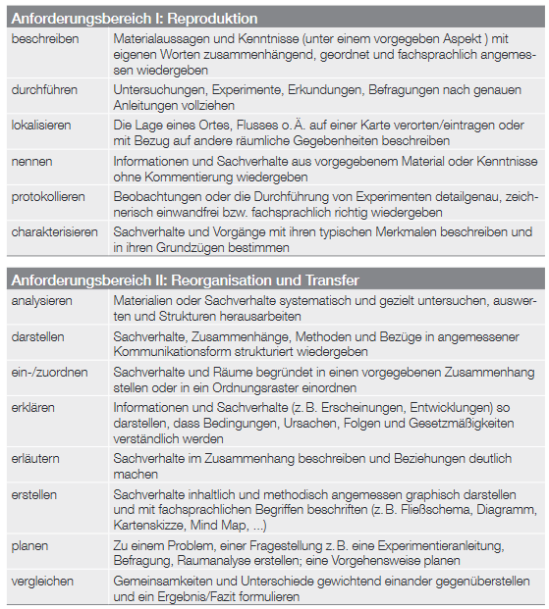
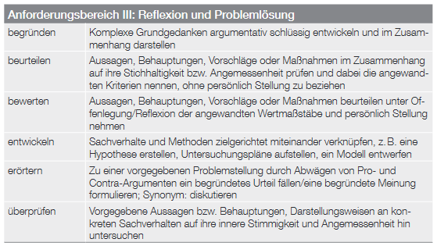
B SCHRIFTLICHE LEISTUNGSAUFGABEN - ERSTELLUNG
Asessing CLIL – Geography

Slide 9
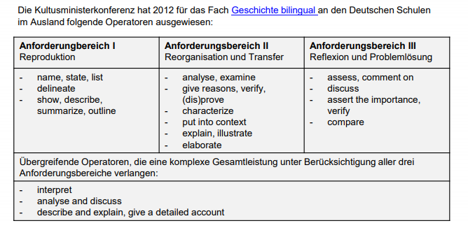
B SCHRIFTLICHE LEISTUNGSAUFGABEN - ERSTELLUNG
Asessing CLIL – Geography

Slide 10
B SCHRIFTLICHE LEISTUNGSAUFGABEN - ERSTELLUNG
Assessing CLIL - Geography
1. Beispiel: SPOT THE MISTAKE: The following text has got four mistakes. Underline the wrong words or phrases and write the correct in formation on the lines provided.
Why is it important to protect the rainforest?
If we don´t protect the rainforest the greenhouse effect will lead to colder temperatures all over ________________________________________________________________________________
the world. In addition to that we need the rainforest because without the plants the wind can blow away the soil.
____________________________________________________________________________________
Large areas without plants will become fertile and so those areas will be turned into rainforest. ________________________________________________________________________________
If this happens those areas can no longer be used for mining.
_________________________________________________________________________________ (4)

Slide 11
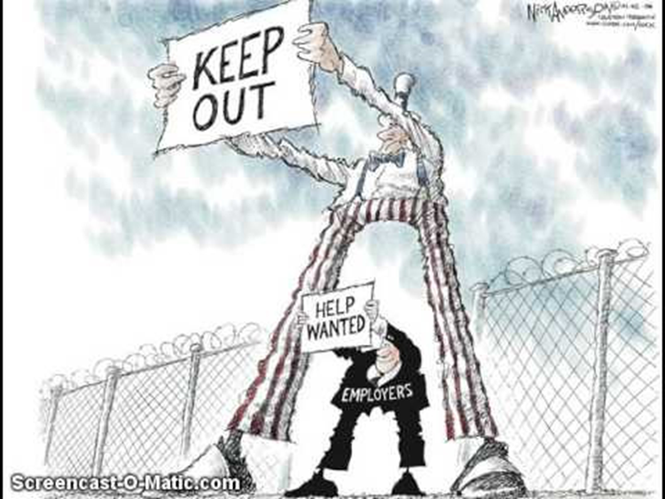
Assessing CLIL - Geography
2. Beispiel: A cartoon
Describe the cartoon in your own words.
Interpret the cartoon:
Talk about the place where this cartoon is situated.
Contrast the two attitudes which are shown on the signs.

Slide 12
Assessing CLIL - Geography
3. Beispiel: You are the person in the picture who left the area around the Aral Sea. Explain why you left your hometown. Give three reasons.
______________________________________________________________________________________________________________________________________________________________________________
© Clipdealer

Slide 13
Assessing CLIL - Geography
3. Beispiel: You are the person in the picture who left the area around the Aral Sea. Explain why you left your hometown. Give three reasons.

Slide 14
Assessing CLIL - Geography
4. Beispiel:
You belong to the Yanomami tribe. One day you meet a lumberjack who is trying to cut some tress in a protected area. Convince this person that it is absolutely important
for all of us to stop cutting trees illegally. Give three different reasons.
You can start like this: If we don’t protect the rainforest…
________________________________________________________________________________________________________________________________________________________________________________________________________________________________________________________________________________________________________________________________________________________________________________________________________________________________________

Slide 15
Assessing CLIL - Geography
C SCHRIFTLICHE LEISTUNGSAUFGABEN - KORREKTUR
BESONDERHEITEN DER LEISTUNGSERHEBUNG IM BILINGUALEN UNTERRICHT - KORREKTUR
INHALT VOR SPRACHE: nicht die sprachlichen, sondern die fachlichen Leistungen stehen im Vordergrund.
Rechtschreibfehler und strukturelle Verstöße werden gekennzeichnet, aber nicht negativ bewertet, solange der Inhalt trotz sprachlicher Fehler zu verstehen ist.
Wenn der Inhalt kaum oder nicht mehr verständlich ist, werden sprachliche Fehler mit einem Punktabzug bewertet.
Grundlegende Daten und (Fach-)Begriffe sollen korrekt geschrieben sein.
Antworten in der Muttersprache werden akzeptiert.

Slide 16
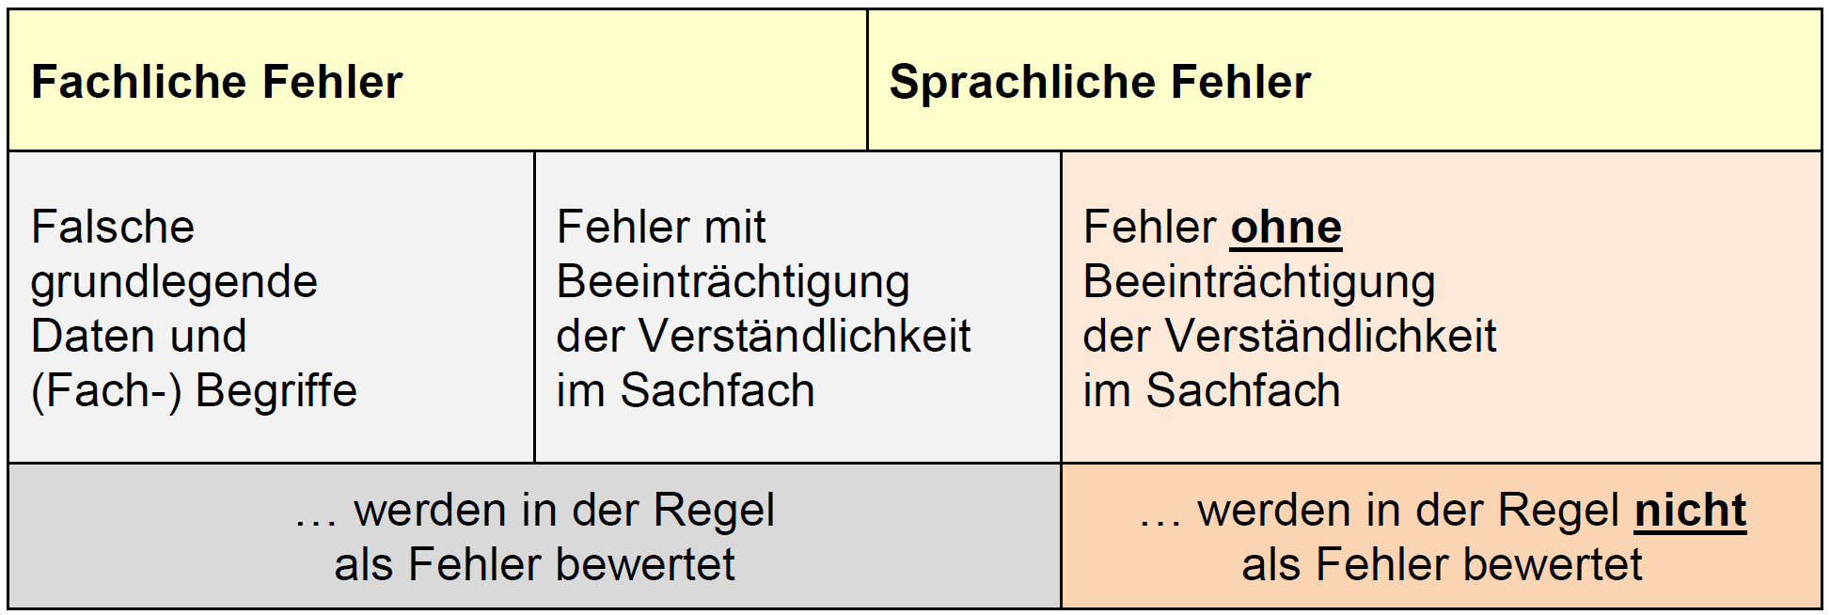
Assessing CLIL - Geography
C SCHRIFTLICHE LEISTUNGSAUFGABEN - KORREKTUR
Besonderheiten der Leistungserhebung im Bilingualen Unterricht - Korrektur

Slide 17
Assessing CLIL - Geography
D ALTERNATIVE FORMEN DER LEISTUNGSERHEBUNG
FORMAT VON LEISTUNGSERHEBUNGEN
Aufgrund der angestrebten kommunikativen Kompetenz in der Fremdsprache haben offene Formen der Leistungsüberprüfung (presentations, role plays, etc.) im bilingualen Unterricht einen hohen Stellenwert.
Alternative Formen der Leistungserhebung können als praktischer Leistungsnachweis gewertet werden.
Gruppenbewertungen sind nicht zulässig (individuelle Bewertung)
Transparenz der Bewertung (z.B. Bewertungsbogen oder -kriterien)
Die Art und Weise der Erhebung des Leistungsstandes ist den Schüler*innen vorher bekannt zu geben (§ 52 Absatz 1 Satz 3 BayEUG)
eventuell Absprache Fachschaft/Klassenkonferenz/Schulleitung
Archivierung und Einsichtnahme (§§ 37ff. BaySchO)
Datenschutz gewährleistet (Anlage 2 Abschnitt 7 BaySchO)

Slide 18
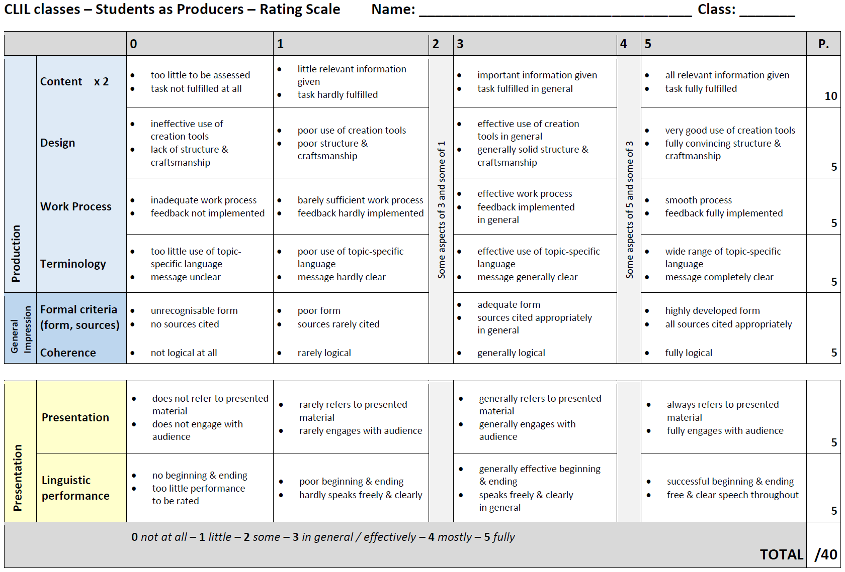
Assessing CLIL - Geography
D ALTERNATIVE FORMEN DER LEISTUNGSERHEBUNG

Slide 19
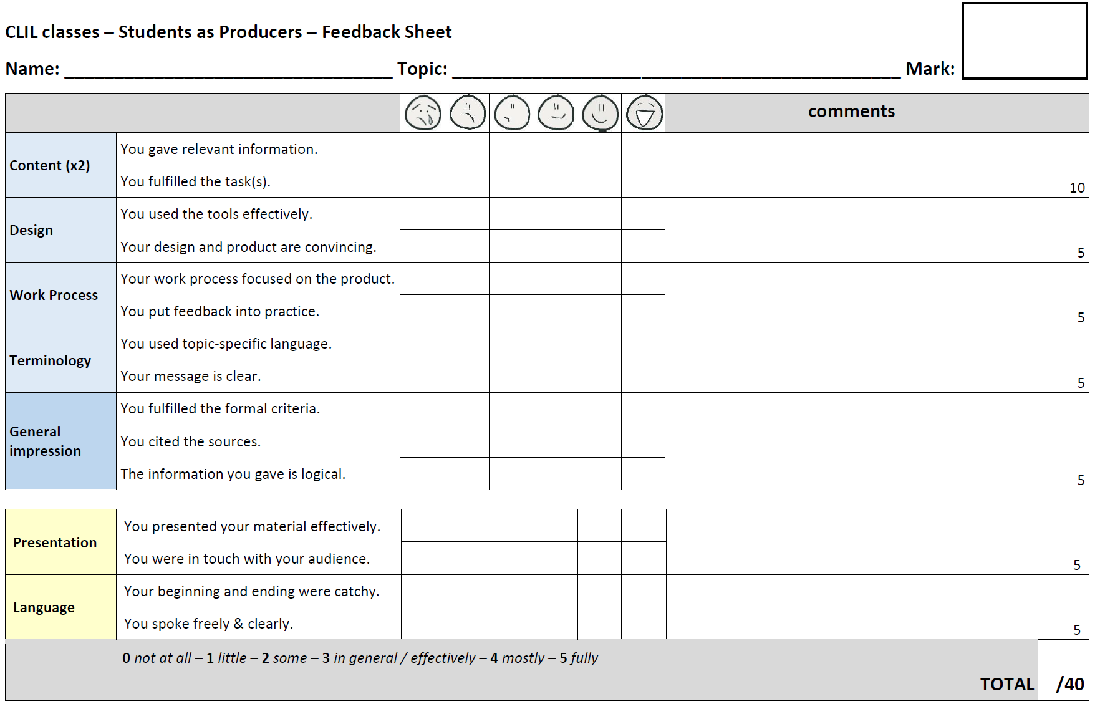
Assessing CLIL - Geography
D ALTERNATIVE FORMEN DER LEISTUNGSERHEBUNG

Slide 20
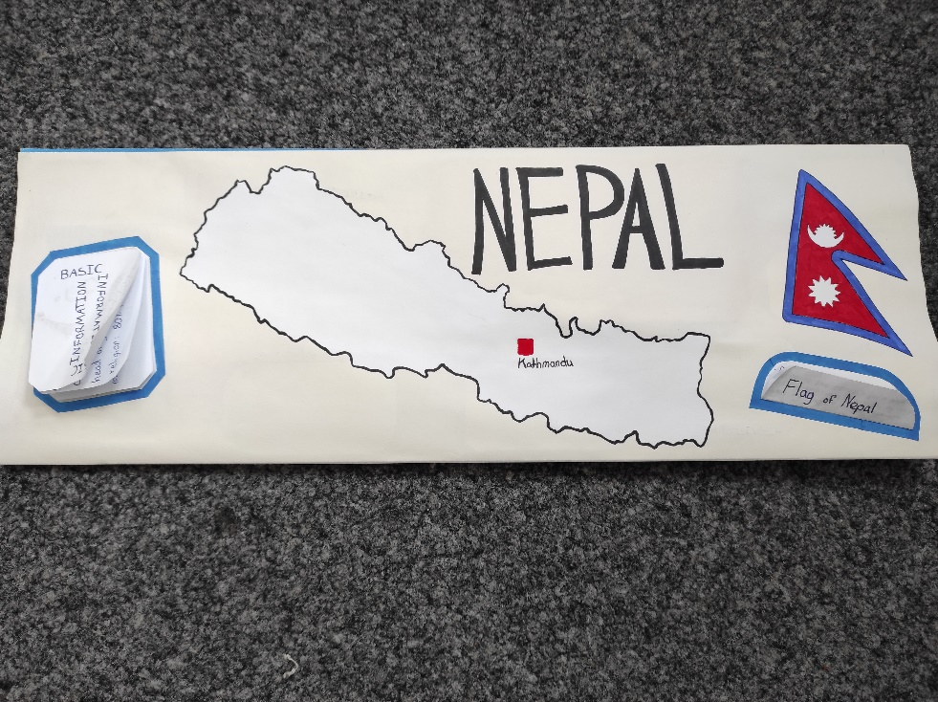
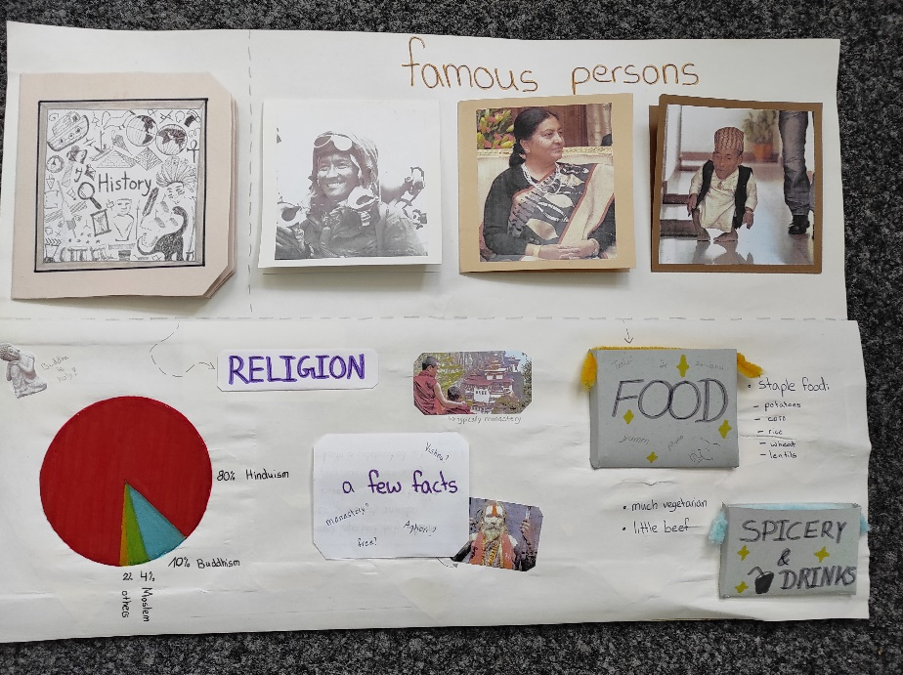
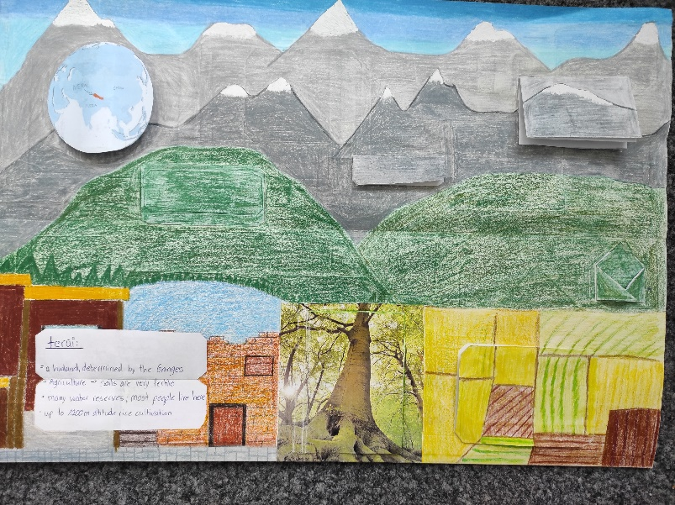
Assessing CLIL - Geography
D ALTERNATIVE FORMEN DER LEISTUNGSERHEBUNG
1. Lapbook

Slide 21
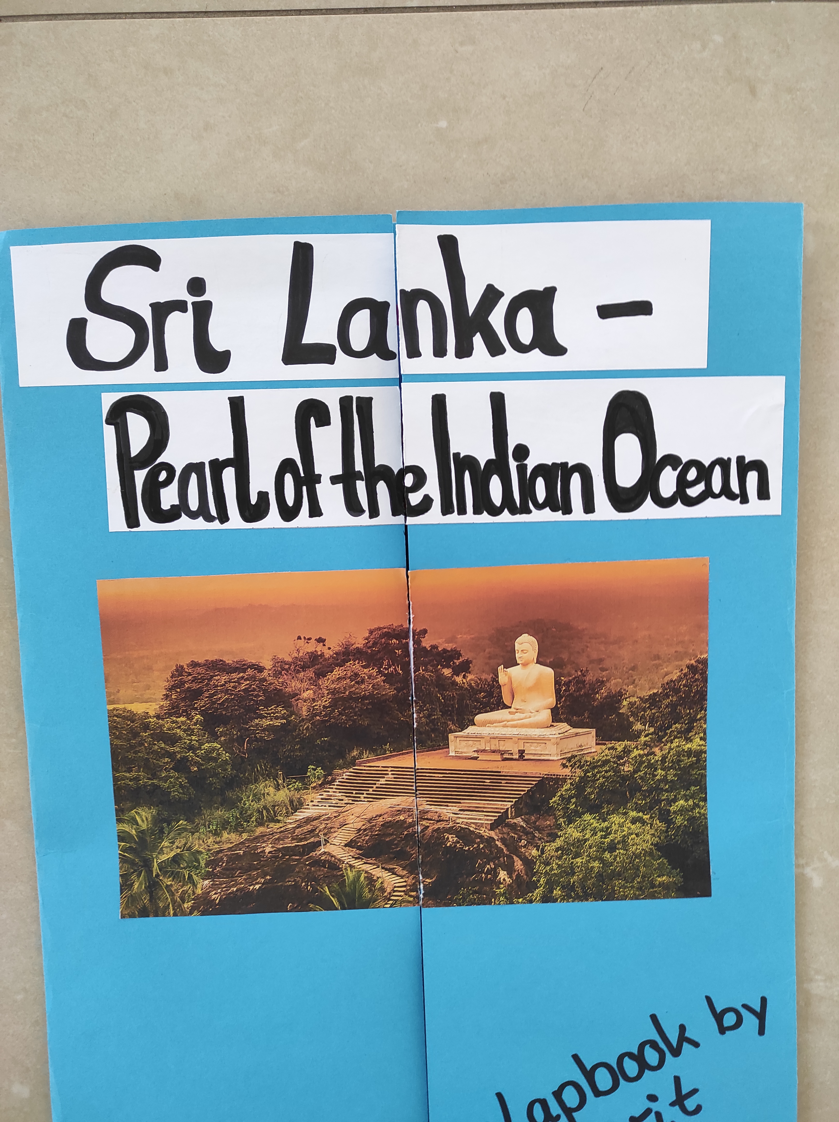
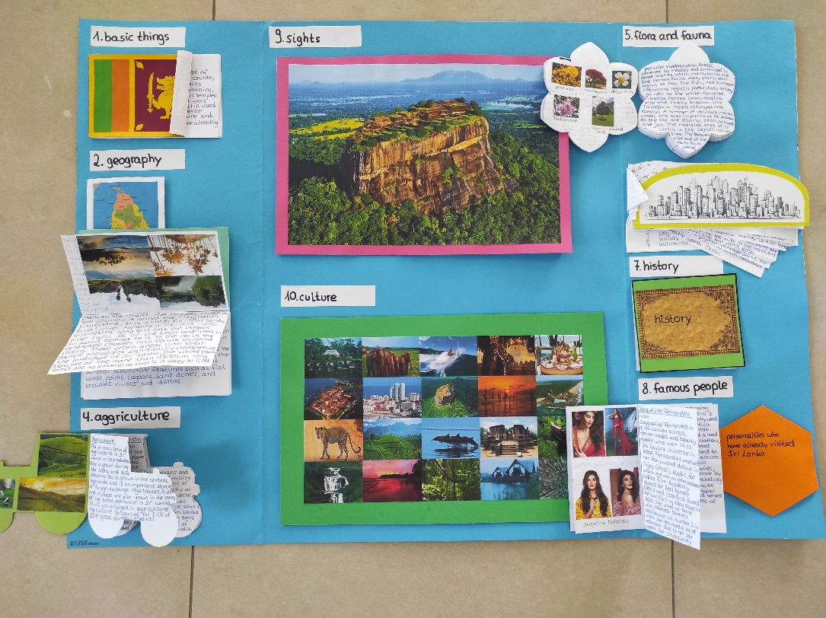

Slide 22
Assessing CLIL - Geography
2. Erklärvideo
Verschiedene Möglichkeiten zur Erstellung von Erklärvideos abhängig von
Themengebiet
Jahrgangsstufe
Organisatorischen Rahmenbedingungen
Beispiele:
Eigenständiges Besprechen eines schon existierenden Videos ohne Ton
Erstellen eines Erklärvideos mit Legetechnik
Erstellen einer besprochenen PowerPoint Präsentation
Erstellen eines Erklärvideos mit „my simple show“

Slide 23
Assessing CLIL - Geography
3. E-Book
Mit Book Creator
Erklärvideo dazu unter https://youtu.be/V8Ffq0_KHYA

Slide 24
Assessing CLIL - Geography
4. Podcast
Was ist zu beachten?
Deutliches Sprechen
Leicht verständliche Sprache (nicht zu viele Fremdwörter, kurze Sätze, keine doppelten Verneinungen, Aktiv statt Passiv, …)
Klare Struktur, keine Gedankensprünge
Hervorheben von Sprechpausen, Betonungen
Verwendung von Umgangssprache erlaubt
Wiederholungen von wichtigen Fakten
Weitere Infos:
Erstellung mit den Programmen Garageband oder Audacity
Hinzufügen von Musik, Effekten,… möglich

Slide 25
Assessing CLIL - Geography
E. Fragen, Wünsche, Anregungen?

Slide 26
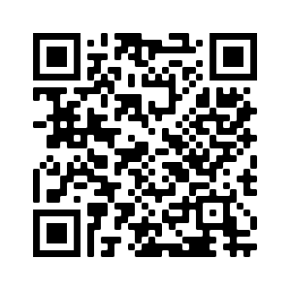
Vielen Dank für Ihre Aufmerksamkeit!
StRin Stefanie Hartl
Arbeitskreis Bilingual am ISB Stefanie.Hartl2@schule.bayern.de

